Slide 1

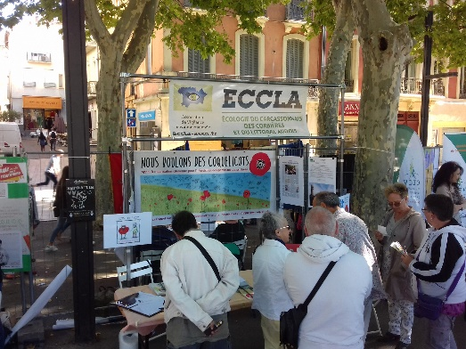
Ecologie du Carcassonnais,
des Corbières et du Littoral Audois
ASSEMBLEE GENERALE d’ECCLA
2019-2020
L’Assemblée Générale prévue le 28/03/20 a été ajournée suite au confinement COVID 19
Elle a donc lieu le 04/07/2020

Slide 2
Ecologie du Carcassonnais,
des Corbières et du Littoral Audois
ORDRE DU JOUR de l’A.G. du 04/07/2020
9H-12H
Rapport moral 2019-2020, débat et vote.
Rapport d’activités 2019-2020, débat et vote.
Rapport financier 2019, débat et vote.
Election du C.A. : les administrateurs sortants sont : Marie Laure ARRIPE,
Frédéric OGE, Jean-Luc THIBAULT, Lucette ZELLER.
N’hésitez pas si vous souhaitez être candidat/e, le C.A. peut compter de 9 à 15 administrateurs.
Questions diverses.
Après les habituels points presse et apéritif offert par ECCLA, nous déjeunerons en commun d’un repas partagé (en espérant que la météo nous permettra de profiter du jardin)
14H-16h
Discussions sur:
Orientations 2020 de l’activité d’ECCLA.
Actualité environnementale du département : Pesticides, eau/ZNT, Orano, Lafarge, Salsigne, bitume,artificialisation, ...
16H- 16H30
Conseil d’Administration :
Réunion du C.A. pour les élections du bureau.
Mise au vote du C.R. du C.A. du 04/02/20.

Slide 3
Ecologie du Carcassonnais,
des Corbières et du Littoral Audois
Vie associative

Slide 4
Les coulisses d'ECCLA (1)
QUI ?
Une dizaine de bénévoles actifs sur les adhérents se partagent les sujets.
QUOI ?
En 2019-2020, année assez chargée, nous avons suivi plus de réunions…!
- Régulières : Commissions de Suivi de Sites, Commissions départementales, Natura 2000, SAGE, FNE LR… (environ une trentaine – de 1 à 11 fois par an chacune)
- Ponctuelles : SCOT, éoliennes, Schémas Départemental ou Régional,…
Sans compter les participations aux Enquêtes et Débats Publics,…
Et, enfin, les réponses aux diverses sollicitations : mails, courriers, appels téléphoniques…

Slide 5
Les coulisses d'ECCLA (2)
Evalué en Equivalent Temps plein (35h /semaine), le temps de travail bénévole représente entre 2 et 3 Equivalent Temps Plein selon les années.
Ou encore en déplacements, cela représente autour de 15.000 kms par an.
Signalons que, même pour des réunions « officielles » où ECCLA est nommée par A.P., les déplacements ne sont pas remboursés.
Pour connaitre la signification des sigles utilisés dans ce diaporama:
http://www.eccla-asso.fr/sigles-utiles/

Slide 6
Ecologie du Carcassonnais,
des Corbières et du Littoral Audois
Réunions par thématiques
130 réunions en 2019-2020

Slide 7
Ecologie du Carcassonnais,
des Corbières et du Littoral Audois
Nombres d'adhérents
individuels d'ECCLA
2017 2018 2019
Notes:
66 adhérents 2020

Slide 8
Ecologie du Carcassonnais,
des Corbières et du Littoral Audois
Associations adhérentes à ECCLA
Associations de protection environnementale
regroupant environ 350 adhérents en 2019

Slide 9
Ecologie du Carcassonnais,
des Corbières et du Littoral Audois
Communication de l'association
Site Internet
Il est devenu le principal portail d’information de l’association. Toutes les actualités, actions et analyses d’ECCLA y sont présentes ainsi que la vie interne de l’association et son agenda.
Créé en 2015, il devenait nécessaire de le « rajeunir ». IL a donc été remanié en profondeur en 2019. Le site d’ECCLA attire toujours beaucoup de visiteurs qui effectuent beaucoup de « visites » lors de leur passage. A ce jour pour 2019-2020, plus de 20100 visiteurs pour 70500 clics de navigation sur le site…
Facebook
Il compte une centaine d’amis et est régulierement mis à jour.

Slide 10
Ecologie du Carcassonnais,
des Corbières et du Littoral Audois
Communication de l’association
Communiqués de presse :
En 2019/2020, ECCLA en a produit 5 qui ont été envoyés à la presse et mis sur son Site Internet. Le lien pour les consulter est envoyé par mail aux adhérents.
Présence au Forum des associations :
ECCLA est présente chaque année, début septembre, au Forum de Narbonne. Son stand est tenu par des bénévoles qui y présentent ses activités .
En 2019/2020, toujours beaucoup d’échanges et de rencontres ont eu lieu.
Débats :
ECCLA, depuis 3 ans, en organise 2 par an sur des sujets divers. Cette année, ils ont eu lieu à Narbonne: le premier en février sur la thématique des pesticides « Nous voulons des Coquelicots ». Le second ,en novembre, sur celle des déchets. Les diaporamas qui y sont présentés sont disponibles sur le Site Internet.

Slide 11
Enquêtes Publiques
Communiqués de presse
En 2019/2020, participation d’ECCLA à 6 E.P.
Modification du PLU de Narbonne le 21/03/16.
2 projets éolien EOLMED et ENGIE , le 22/05/19 et le 20/07/19
PPRL de Port La Nouvelle, le 13/08/19
Projet photovoltaïque(Malvesi-Narbonne), le 06/12/19
Projet PNR des Fenouillèdes, le 14/01/20
En 2019/2020, 5 communiqués de presse
Restaurant falaise de Leucate, juillet 2019
Salsigne, août 2019
Des chantiers sans bitume, septembre 2019
ZNT Aude, novembre 2019
Epandage aérien de pesticides, mai 2020

Slide 12
Collaboration avec les autres associations
ECCLA est adhérente à la Fédération Régionale de France Nature Environnement : FNE-LR. A ce titre elle participe à divers ateliers et formations (eau, déchets,énergie,…)
ECCLA travaille en collaboration avec d’autres associations qu’elles soient adhérentes ou pas.
Elle assiste à leur A.G, participe aux débats sur différents sujets : transports, biodiversité, urbanisme, juridique, énergie, …
Elle peut apporter une aide logistique (documentation, avis) ou physique (représentation à des réunions, etc…).
Les principales collaborations :
Amis du PNR
Ecolocal
Aude Nature
Iris
Pégase

Slide 13
Ecologie du Carcassonnais,
des Corbières et du Littoral Audois
Rapport Moral 2019-2020
Comme l'année précédente, cette année a été particulièrement chargée.
Le Rapport d’Activité 2019/2020 en témoignera.
Dans ce Rapport moral, nous voudrions mettre l'accent sur quatre éléments :
Le renouvellement de notre agrément pour 4 ans obtenu le 04/01/2019 et également celui de notre représentativité obtenu le 18/12/2019 .
La création de la Commission de Suivi de Site de Lafarge,
La création de la Commission de Suivi de Site de Salsigne.
L’Arrêté Préfectoral sur les Zones Non traitées

Slide 14
Ecologie du Carcassonnais,
des Corbières et du Littoral Audois
Rapport d’activités
2019-2020

Slide 15
Ecologie du Carcassonnais,
des Corbières et du Littoral Audois
Rapport d’activités 2019-2020
Jusqu’en 2018/2019, il était effectué de manière très traditionnelle et retraçait dans son intégralité TOUTES les activités de l’année de l’association ce qui le rendait peu lisible et assez « ingrat ».
Afin d’y remédier et de le rendre plus accessible, un nouveau format en diaporama est donc proposé depuis 2019.
Pour retrouver en détail les activités d’ECCLA; TOUS les comptes rendus des Conseils d’Administration les retraçant sont disponibles sur le site Internet à la rubrique :
http://www.eccla-asso.fr/category/comptes-rendus-des- conseils-d-administration-et-des-assemblees-generales/

Slide 16
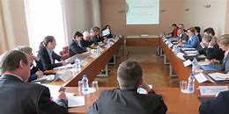
Commissions départementales
CODERST, CDPENAF, CDNPS,
Ce sont des réunions « officielles » dont la composition est précisée dans un Arrêté Préfectoral (AP).
ECCLA y est présente comme association départementale agréée et représentative pour l’environnement. Généralement, ce sont des réunions mensuelles qui se tiennent à Carcassonne.
Les dossiers qui y sont présentés permettent à ECCLA de prendre connaissance en amont des dossiers et de se positionner.

Slide 17
Commissions départementales
CODERST
Conseil Départemental de l’Environnement et des Risques Sanitaires et Technologiques : installations industrielles, captages d’eau potable, sécurité des digues…
CDPENAF
Commission Départementale de Préservation des Espaces Naturels,
Agricoles et Forestiers : documents d’urbanisme et
constructions en zone agricole ou naturelle, y compris
photovoltaïque…
CDNPS
Commission Départementale de la Nature, des
Paysages et des Sites : Patrimoine, bâtiments,
éoliennes,carrières…

Slide 18
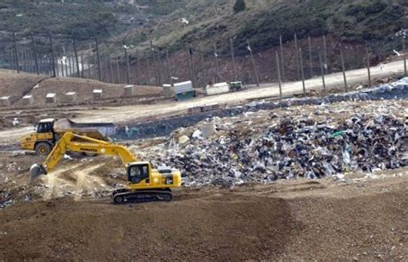
Déchets
Plan Régional des Déchets
De très nombreuses réunions préparatoires.
Présence très active d’ECCLA pour freiner les risques d’extension de capacité.
ECCLA est invitée par la Préfecture du Gard pour des échanges sur les positions respectives.
Avis commun de FNE MPy et FNE LR à l’E.P.
Plusieurs réunions publiques pour la mise
en œuvre du Plan (E.C., biodéchets,…).

Slide 19
Déchets
Débat organisé par ECCLA sur les déchets
Le 20/11/19 à Narbonne, étaient invités à ce Débat :
Le Grand Narbonne pour comprendre les enjeux de la mutualisation entre Narbonne et Carcassonne.
SUEZ pour connaître le circuit des déchets triés et les usines où ils sont traités.
Zéro Déchets Narbonne pour connaître les modes d’actions pour réduire la production : les 5R
  Refuser
  Réduire
  Réemployer
  Recycler
  Rendre à la Terre

Slide 20
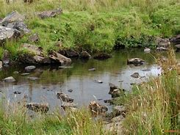
Eau
Comité d’étangs et CLEs SAGEs :
Des réunions régulières ont lieu au niveau des CLEs de la Basse Vallée de l’Aude ainsi que celle de l’étang de Salses-Leucate afin de surveiller et gérer la quantité et la qualité de l’eau.
Les Comités d’Etangs ont la charge de mettre en place les moyens d’effectuer ces suivis.
Inondations :
D’importants travaux ont été effectués
sur le bassin de la Berre.
Les études pour trouver des zones
d’expansion des crues avancent assez
rapidement, ainsi que l'achat de
terrains.

Slide 21

Energies
Eoliennes en mer :
Suivi intensif du projet Eolmed.
Suivi plus léger du projet EFGL.
Les enquêtes publiques sur ces projets ont eu lieu. Puis, ils sont passés au CODERST et ont reçu un avis favorable.
Remarquable travail de la DREAL pour permettre de suivre la mortalité des oiseaux.
Suivi important au niveau du Comité de Façade pour toute la Méditerranée.

Slide 22

Espaces Naturels
COPIL Natura 2000 :
Il y en a 33 dans l’Aude. ECCLA y est représentée dans
une dizaine.
La plupart ont des DOCOB approuvés dont les actions et objectifs sont suivis annuellement.
ENS/ CDESI/ PDESI :
Le Conseil Départemental mène une politique active dans le domaine de l’environnement avec la gestion de ses espaces naturels sensibles, des sports de nature, et de l’aménagement de sentiers touristiques balisés.
ECCLA participe aux réunions annuelles de
ces Comités.

Slide 23
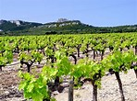
Espaces Naturels
Comité Sainte Lucie :
ECCLA assiste également aux réunions annuelles de gestions et objectifs de la Réserve régionale.
Les enjeux sont importants notamment au niveau de l’accueil et de la gestion touristique.
PNR des Fenouillèdes
ECCLA participe à l’E.P. concernant ce projet énorme de PNR
- Avec 106 communes, 30 000h., 1840Km2.
Avec 73% du territoire est situé en espaces
protégés.
Un problème : la gestion des véhicules
à moteur.
Un défi : transformer cet ensemble en un
Territoire avec une âme et une culture !

Slide 24
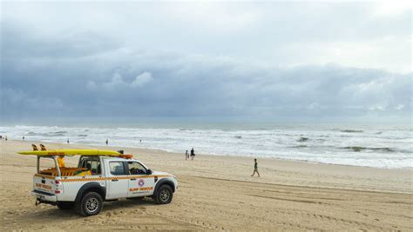
Espaces Naturels
Contentieux contre Ford:
FNE National a engagé une procédure contre Ford qui
effectue des tournages publicitaires pour leurs 4X4
dans les espaces naturels notamment sur les plages.
2 concessionnaires Ford se trouvent dans l’Aude.
ECCLA a donc délibéré en 2017 pour s’associer à
la plainte FNE.
La procédure a été gagnée en 2019 et ECCLA a reçu la
somme de 750€.

Slide 25
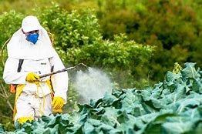
Pesticides
n
Zones non traitées (ZNT)
- Ce sont les zones en bordure de points d’eau pour éviter le ruissellement des pesticides. Les points d’eau définis par le Préfet sont très insuffisants. Après un recours gracieux infructueux, FNE LR et ECCLA ont déposé un recours contentieux.
Ce recours a été gagné et le T.A. de Montpellier a demandé à la Préfète de l’Aude de compléter l’AP.Ce qui a été fait par AP. du 28 janvier 2020. Cet A.P.reprend toute la cartographie de l’IGN au 1:25000ème.

Slide 26
Pesticides
n
Traitement aérien des vignes
- Le 25/05/20, FNE-LR, ECCLA font un CP commun pour dénoncer l’AP autorisant l’épandage par hélicoptère des pesticides sur le vignoble audois et héraultais.
Pour rappel, depuis 2010, la loi interdit l’épandage aérien des pesticides en raison des conséquences sanitaires et environnementales.

Slide 27
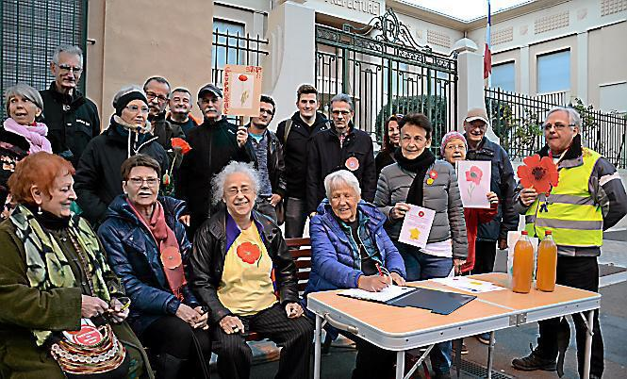
Pesticides
n
Nous voulons des coquelicots
Campagne nationale pour l’interdiction des pesticides, d’une durée de deux ans avec :
Une pétition (objectif 5.000.000 de
signatures).
Des réunions mensuelles partout en France et,
à Narbonne, tous les 1er vendredi de chaque mois
à 17h sur les Barques.
- ECCLA a suspendu ces réunions durant
l’hiver.

Slide 28
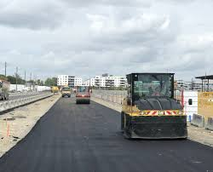
Risques Industriels
Usines à bitume
Suite au projet délirant du triplement des voies des autoroutes A9/A61 auquel ECCLA s’est opposé à l’E.P., mais qui n’a mobilisé personne… 2 projets d’usines à bitume ont soulevés beaucoup de contestations des riverains.
- ECCLA fait un CP expliquant sa position

Slide 29
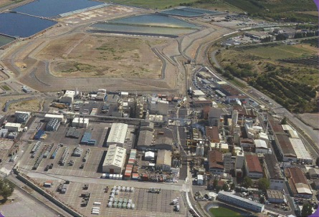
Risques industriels :
ORANO/ AREVA
Observatoire des rejets d’ORANO :
Second rapport de l’Observatoire depuis sa création en 2018:
- Les recommandations du premier rapport ont été mises en œuvre.
Ce second rapport met en évidence un problème de capacité de mesures des laboratoires.
Les mesures actuelles ne permettent pas
de comprendre la circulation des eaux
souterraines.

Slide 30
Risques industriels :
ORANO/ AREVA
Débat sur la gestion des déchets nucléaires:
Un débat national sur la gestion des déchets nucléaires a lieu dans toute la France sous l’égide de la CNDP.
Un cahier d’acteur dédié à ORANO-Malvési est rédigé en collaboration avec FNE-LR
Une séance a lieu à Narbonne le 06/06/19 à l’initiative d’ECCLA.
Elle a rassemblé près de 400 personnes des
2 bords (opposants à TDN et salariés).

Slide 31
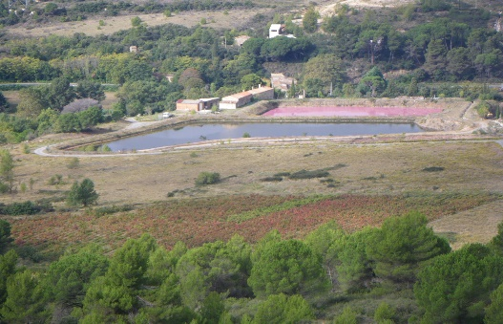
Risques industriels
autres CSS et CLI
Salsigne
  - Les inondations de 2018 ont fait partir des quantités importantes d’arsenic dans les milieux.
  Accroissement du nombre d’enfants présentant des taux élevés d’arsenic dans le sang.
  Intervention de plusieurs organismes sanitaires HAS, ARS, centre anti-poison…
  Plan de 50 mesures présentés par la Préfecture, mais en fait seulement 25…
  Mais, il manque toujours la cartographie et un début de dépollution visible…!
  Une Commission d’Enquête du Sénat a été
  votée dont Salsigne fait partie.
  FNE a été auditionnée (avec ECCLA pour
  Salsigne)

Slide 32
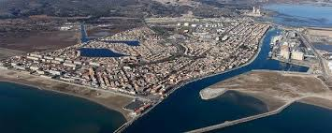
Risques industriels
autres CSS et CLI
PLN
- 4 SEVESO seuil haut (pétrole, gaz, alcool)
- La nouveauté est la disparition du dépôt pétrolier historique en centre ville…, terrains qui sont prévus en urbanisation…!

Slide 33
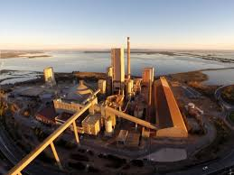
Risques industriels
autres CSS et CLI
Lafarge PLN
- Après 10 années de demandes de la part d’ECCLA pour avoir une CSS celle-ci a été enfin créée en 2019.
ECCLA en fait partie, mais aussi des riverains constitués en association et touchés par les diverses nuisances.
La première réunion, sous l’égide du Sous-préfet, a permis de savoir que Lafarge ne respectait pas son A.P.
Donc, aux riverains de se faire entendre et
à la DREAL de préciser des demandes exactes
à Lafarge…

Slide 34
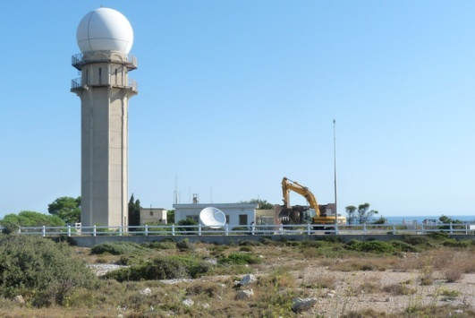
Urbanisme
Restaurant de la falaise de Leucate:
Ce contentieux dure depuis 2011.
Par un jugement du 02/07/19, le Tribunal correctionnel de Narbonne a condamné la commune de Leucate pour diverses infractions au Code de l’Urbanisme concernant la construction d’un restaurant gastronomique dans un site inscrit et Natura 2000.
Les associations ECCLA et FNE LR s’étaient portées parties civiles dans ce dossier.

Slide 35
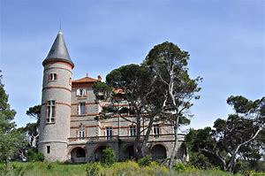
Urbanisme
Chateau du Capitoul
Un projet qui se veut haut de gamme mais avec 45 villas avec piscines en plein coeur de La Clape.
ECCLA s’y est opposée à plusieurs fois, mais le projet qui a été très soutenu par les élus et le monde agricole, avance rapidement…
Malgré son côté « haut de gamme » ces villas avec piscine font un ensemble de béton énorme et impacte fortement les images de l’étang et du massif
de la Clape!

Slide 36
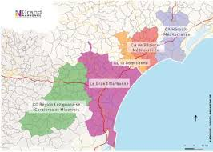
Urbanisme
SCOT du Grand Narbonne
ECCLA y participe en dénonçant la volonté du tourisme à tout va, du trop d’habitat résidentiel et de résidences secondaires, avec beaucoup trop d’extension dans le domaine des sports de glisse.
Il est définitivement voté après une E.P en 2019 à laquelle ECCLA a donné son avis.

Slide 37
Bilan financier au 31/12/2019
Résultat positif : 14619,13€, grâce à la dévolution de l’association GIP (7.000 €) et aux contentieux concernant le restaurant de la falaise de Leucate (552€) ainsi que celui gagné avec FNE contre Ford et les publicités tournées dans les espaces naturels (750€).
Les recettes sont composées principalement par
les dons (3/4) et les adhésions (1/4).
Les transports sont toujours le poste le plus lourd (autour de 4200 €, soit 51% des dépenses).

Slide 38
Merci pour votre attention
Nous vous invitons à retrouvez toutes nos actions
sur notre site
http://www.eccla-asso.fr/
" Le peu qu'on peut faire, le très peu qu'on peut faire, il FAUT le faire"
Théodore Monod

